Slide 1
软件工程
Web Services

Slide 2
内容简介
概述：Web Services是什么、做什么？
体系结构：组件与操作
主要协议
  SOAP
  WSDL
  UDDI
Web Service安全
主要开发工具
主要研究内容
参考文献

Slide 3
什么是Web Services 网络服务?
一个 Web 服务就是一个应用程序，它可以通过轻量级的、与厂商无关的通信协议从其他的系统跨网络（Internet 或者 Intranet）接受 XML 格式的请求
基于XML的一种分布式计算技术、一种中间件技术
一种松散耦合的、面向服务的架构
  在这种面向服务的架构中，接口的定义是至关重要的。正是接口定义（通常由 WSDL 来表达）作为服务所提供的东西和客户端所期望的结果之间的合约。
  为了确保参与的各方是松散耦合的，必须同意两个关键的事项：共同的通信格式（也就是消息的样式）和共同的协议（也就是消息如何到达）。
  最常见的组合是通过 HTTP（协议）的 SOAP （格式）。

Slide 4
什么是Web Service（Cont.）
一个 Web 服务是一个接受 XML 格式请求的应用程序
  无论一个远程函数调用是否作用于 Web 服务，或者一个消息是否发送给它，都必须用 XML 标记封装请求。
从其他系统跨网络（Internet 或者 Intranet）
  Web 服务类似于其他分布式计算技术，使远程、分布式企业应用程序成为可能。例如DCOM、CORBA等，实际上可以认为Web服务是分布式技术的发展。
Web 服务堆栈的平台的互操作性
  这种互操作性是使得 Web 服务对于 EAI 如此具有吸引力的关键特征。

Slide 5
什么是Web Service（Cont.）
轻量级
  Web 服务所依赖的技术和协议被设计得相当轻量级的，将许多复杂的特征，比如安全性，会话处理和事务处理，都留给 Web 服务规范的扩展来处
与厂商无关的通信协议
  因为 Web 服务是基于标准的开放协议， Web 服务系统提供了跨越所有厂商，实现了异构系统的互操作

Slide 6
W3C’s Definition
A Web service is a software system designed to support interoperable machine-to-machine interaction over a network. It has an interface described in a machine-processable format (specifically WSDL). Other systems interact with the Web service in a manner prescribed by its description using SOAP messages, typically conveyed using HTTP with an XML serialization in conjunction with other Web-related standards.

Slide 7
Web服务可以做什么
让任何平台上的用任何语言编写的服务进行交互
将应用程序功能概念化成任务（服务），从而形成面向任务的开发和工作流。这使得更抽象的软件能够为工作在业务层面具有较少软件分析技术的用户所用
允许松耦合，这意味着，每当其中某个或多个服务在设计或实现中发生变更时，服务应用程序之间的交互可能不会因此而中断
使现有的应用程序能适应变化中的业务条件和客户需要

Slide 8
Web服务可以做什么（Cont.）
向现有或遗留的软件应用程序提供服务接口，而无需改变原来的应用程序，从而使这些应用程序完全可以运行在这种服务环境下
引入其他一些与原有功能无关的管理或操作管理功能，比如可靠性、可计帐性和安全性等等，从而在业务计算环境中增加了其通用性和实用性
典型应用
  组件化电子服务（Componentized E-Services）（B2B）
  企业应用集成（Enterprise Application Integration，EAI）
  企业内部组件重用（Intra-enterprise component reuse Intra-enterprise）

Slide 9
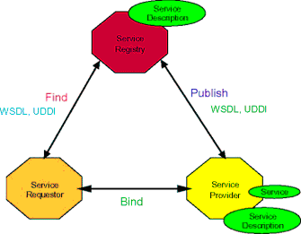
Web服务体系结构－组件
服务提供者
  提供服务及维护注册表以使服务可用；
代理
  服务提供者与服务请求者的中介；
  传统的代理是UDDI注册中心；
服务请求者
  发现 Web 服务，然后调用这些服务以创建应用程序
服务
  应用程序，通过服务描述语言进行描述，其描述信息通过代理发布

Slide 10
Web服务体系结构－操作
发布／撤除发布（Publish）
  发布和撤除发布是指将服务发布至代理处（发布）或除去它们的一些项（撤除发布）。服务提供者通过代理来发布或不发布某个服务。
查找 （Find），
  查找操作由服务请求者和服务代理共同完成。服务请求者描述他们正在寻找的服务类型，而服务代理发布与请求最匹配的结果。
绑定 （Bind）
  绑定操作发生在服务请求者和服务提供者之间。双方经过适当的商讨之后，请求者就可以访问和调用提供者所提供的服务。

Slide 11
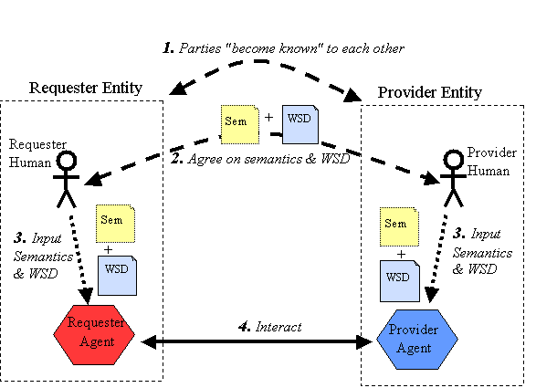
Web服务实现过程
整个实现过程基本上分为四步
在这个过程中代理发挥着重要的作用
Web Services Architecture
W3C Working Group Note 11 February 2004

Slide 12
Web服务实现过程
the requester and provider entities become known to each other (or at least one becomes know to the other)
the requester and provider entities somehow agree on the service description and semantics that will govern the interaction between the requester and provider agents
the service description and semantics are realized by the requester and provider agents

Slide 13
Web服务实现过程（Cont.）
the requester and provider agents exchange messages, thus performing some task on behalf of the requester and provider entities. （I.e., the exchange of messages with the provider agent represents the concrete manifestation of interacting with the provider entity's Web service.）

Slide 14
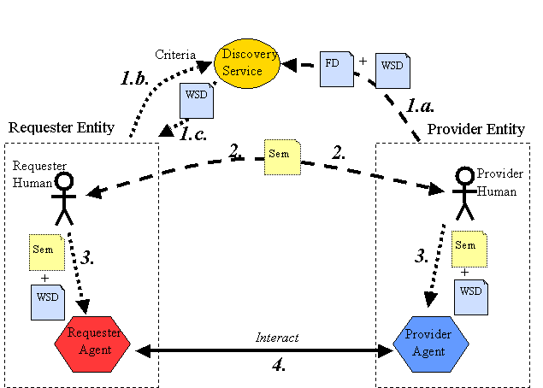
“Known each other”
发现服务，将发现本身作为一个服务
发现服务获取WSD及FD
请求者实体向发现服务提供选择WEB服务的信息
发现服务返回符合标准的WSD
Web Services Architecture
W3C Working Group Note 11 February 2004

Slide 15
Web Services Architecture的思考
Agent
  Requester Agent and Provider Agent;
  传统的注册中心被代理替代；
发现服务（Discovery Service）
  执行一个发现的过程。获取WSD和FD、请求者实体提出发现标准、返回WSD
  可以人工发现也可以自动发现（Agent）；
发现的途径
  注册中心；
  索引；
  P2P发现；
这里有我们可以研究的问题吗？

Slide 16
Web Services Architecture的思考
基于Web的技术是通过使用一个标准化的XML消息系统来交换信息和调用服务的.
模块化的、自我描述的、自包含的应用程序可以直接从因特网上访问。
功能可从一个简单的请求（例如：货币的汇率或者天气预报）也可以为一个复杂的商业系统，而这个系统是可以从众多的资源里访问和汇总信息的。

Slide 17
Web Services Architecture的思考
当Web服务部署了，其他的应用程序和Web服务就可以“发现”和调用那个服务了。
可以通过任何一个平台、对象模型和程序语言来建立一个基于网络的应用程序。

Slide 18
建立和使用Web服务的步骤
服务供应商创建一个服务
服务供应商通过因特网注册表来定义和注册Web服务描述
服务请求者搜索注册表而且找到了相应的Web服务。
检索描述
服务请求者通过网络协议和输入/输出在描述中指定的参数来写一个客户程序来使用服务。

Slide 19
Web服务体系的角色
服务提供者— 实现并提供服务。
服务请求者 – 打开网络连接发送 XML 请求来使用服务
服务注册中心 — 逻辑上集中式的服务目录，用于发布新的服务或者查找已有的服务。

Slide 20
Web服务协议
服务传输 – 负责传输消息，目前该层包括HTTP, SMTP , FTP , BEEP等
XML 消息收发 – 负责消息编码， 包括 SOAP 和 XML-RPC
服务描述-负责描述服务的公共接口，目前通过 WSDL处理
服务发现 – 负责将服务集中到一个共同的注册中心，便于服务的发布和查找

Slide 21
Web服务传输协议
HTTP - 目前最流行的方法，简单稳定使用广泛。但并非理想
BEEP – Block Extensible Exchange Protocol , 有望取代 HTTP。BEEP 直接置于TCP之上，包含内置的信息交换等，相比于HTTP 具有性能上的优势，参见http://beepcore.org/doc.html。
HTTPR -- IBM 开发的，增强消息的可靠性 http://www.ibm.com/developerworks/library/ws-httprspec/

Slide 22
XML 消息的收发
XML-RPC 用XML消息执行RPC的简单协议，是启动Web服务最简易的方法。
SOAP 基于XML的强大的信息交换协议，可用于各种消息收发系统、也可用各种传输协议传递。

Slide 23
XML-RPC 简介
允许程序通过网络调用函数/过程。
通过 HTTP 传递消息。
客户在消息中指定过程名和参数、服务器返回一个响应或者错误
简单的数据类型、没有对象的概念、无法处理其它信息
诞生于1998年，最早用于 Frontier产品
http://www.xmlrpc.com/

Slide 24
XML-RPC的组成
XML-RPC 数据类型。
XML-RPC 的请求结构：一个包含方法和参数的 HTTP POST 请求
XML-RPC 的应答结构：一个包含返回值或者错误代码的HTTP应答

Slide 25
XML-RPC基本数据类型
6 种基本数据类型：
int 32位整数 <int>27</int>
double 64位浮点数<double>1.3</double>
boolean 布尔型 <boolean>true</boolean>
string 文本串 <string>Hello</string>
dateTime.iso8601 ISO8601格式的日期
base64 以base64编码的二进制信息
基本数据类型总是包含在 value 元素中

Slide 26
数组和结构
数组包含一个有一组值 data 元素<array><data> … </data></array>
结构包含一组 member 元素，每个 member 有一个 name 和一个 value 元素： <struct><member> .. </member> .. </struct>
数组和结构允许嵌套

Slide 27
XML-RPC请求结构
<?xml version=“1.0”?>
<methodCall>
<methodName>clientArea</methodName>
<params>
<param>
<value><double>2.41</double></value>
</param>
</params>
</methodCall>

Slide 28
XML-RPC应答结构
响应只能包含一个参数：
<?xml version=“1.0”?>
<methodResponse>
<params>
<param> <value><double>18.26453</double></value>
</param>
</params>
</methodResponse>

Slide 29
XML-RPC出错应答
响应只能包含一个值, 但是这个值可以是复杂类型
<?xml version=“1.0”?>
<methodResponse>
<fault>
<value><string>No such method!</string></value>
</fault>
</methodResponse>

Slide 30
XML-RPC 开发
获得 XML-RPC的库:
http://www.xmlrpc.com
Java 的实现：Apache XML-RPC
http://ws.apache.org/xmlrpc

Slide 31
XML-RPC 小结
简单而能力有限 - 容易实现和验证
应用广泛
简单工具有创造力的使用也可以创建复杂而功能强大的应用。

Slide 32
SOAP、UDDI与WSDL
  描述Web服务的XML语言，WSDL,Web Services Description Language
  提供了一种向其它程序描述Web服务的统一方法；
  主要描述信息内容，定义了描述Web服务接口规范的标准格式；
  主要版本有 WSDL1.1、WSDL1.2及WSDL2.0
UDDI,Universal Description,Discovery and Integration
  创建可搜索的Web服务注册中心；
  目前的最新版本是UDDI3.0；
SOAP,Simple Object Access Protocol
  提供了一种在Web服务与其它应用程序之间进行通信的机制
  主要版本有SOAP1.1、SOAP1.2

Slide 33
SOAP = Simple Object Access Protocol
基于XML的, 在一个分散的、分布式的环境里交换信息的协议
定义了一种机制在客户和服务器之间传递命令和参数。
独立于平台、对象模型和程序语言

Slide 34
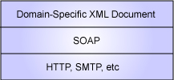
SOAP－概述
简单对象访问协议
  其中“O”－对象的含义逐步淡化
  重心从对象转移到通用的 XML 消息处理框架上
SOAP是一种轻量级协议，用于在分散型、分布式环境中交换结构化信息。SOAP 利用 XML 技术定义一种可扩展的消息处理框架，它提供了一种可通过多种底层协议进行交换的消息结构。这种框架的设计思想是要独立于任何一种特定的编程模型和其他特定实现的语义
在协议栈中，SOAP XML 位于用来发送消息的传输协议之上，而位于特定领域的 XML 文档之下
目前的版本是SOAP1.2

Slide 35
SOAP体系结构
SOAP envelop，描述SOAP消息格式
SOAP encoding rules,定义了一组对数据类型进行编码的规则
  定义应用程序中需要使用的数据类型，SOAP1.2将其作为一个可选项处理；
  对于编程人员来说，没有这个编码更加灵活；
SOAP RPC，定义了SOAP消息如何执行远程调用
SOAP binding，SOAP绑定，定义了一个使用底层传输协议来完成在结点间交换SOAP信封的约定

Slide 36
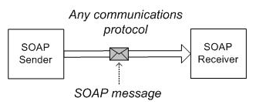
SOAP－消息交换模型
SOAP 定义了一种方法以便将 XML 消息从发送者传送到接收者，上图描述了一种最简单的单向传送模型
  发送者，创建和发送 SOAP 消息给最终的 SOAP 接收者
  最终 SOAP 接收者，SOAP 发送者为发送的 SOAP 消息规定的最终目的地（不是中介），在这个模型中，接收者不反馈信响应信息，信息的发送是单向的
提供了一种基于 XML 且具有以下特性的消息处理框架
  可扩展，该协议是简单的，缺少分布式系统的许多特征，如安全性、路由及可靠性等，允许分层扩展
  可通过多种底层网络协议使用及 独立于编程模型

Slide 37
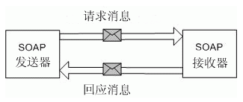
SOAP－消息交换模型（Cont）
请求/响应模型
  接收方向发送方发送响应消息

Slide 38

SOAP－消息交换模型（Cont）
增加可选的“SOAP中介（intermediary）”
用来在 SOAP 发送者和最终 SOAP 接收者之间截取 SOAP 消息。在将消息发送给最终 SOAP 目的地之前，截取 SOAP 消息的任意中介都可以分析它，以执行过滤、记录和缓存等操作。SOAP 中介可以看作是发送者和接收者。

Slide 39
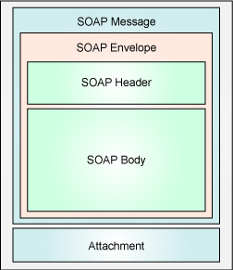
SOAP消息
SOAP <Envelope> 元素是 SOAP 消息的根元素，包含一个可选的 SOAP Header 和一个必需的 SOAP Body 元素
可选的并且可扩展的 <Header> 元素，用于描述元数据（metadata），比如安全性、事务处理和会话状态信息
必需的 <Body> 元素，包含发送者的 XML 文档（文档形式和RPC形式）
在接收者（SOAP中介）返回的响应信息中，可能包含<faults> 的元素，用来描述在阅读 SOAP 消息时遇到的任何异常情况
W3C Note 指定了一种在 SOAP 消息中嵌入和描述 附件（attachment，格式不限） 的方式

Slide 40
SOAP编码
描述在SOAP消息中如何表示特定种类的数据的规则（可选）
  不是强制性的，开发人员可以选择其它任意一种编码方法；
  SOAP Header或Body元素可以具有SOAP Encoding Style属性，该属性包含一个映射到编码规则的URI，它规定了对SOAP消息内部各数据元素的数据类型进行定义的规则

Slide 41
SOAP－RPC Model and Document Model
RPC
  一种技术，应用程序可以通过它调用（执行）一个驻留在另一台计算机上的过程，调用与返回；
  RPC形式的SOAP解决的主要是互操作性问题，即跨越不同的网络执行任务，是应用程序与WEB服务进行交互的一种常用机制；
文档形式的SOAP不调用任何方法
  单向（one-way）的或者异步（asynchronous）；
  文档形式的消息可以通过 SOAP 描述任意 XML 文档，每个消息都遵循它自己独特的协议

Slide 42
SOAP 协议构成
SOAP 信封规范 - 数据封装
SOAP 数据编码规范 - 数据编码
RPC 协定 – 消息收发

Slide 43
SOAP 消息
每个消息必须包含一个信封 Envelope
信封内有一个可选的首部 Header 元素，和一个必须的主体 Body 元素。当出现错误时，Body 内将包含一个错误 Fault 元素

Slide 44
SOAP 消息基本结构
<?xml version="1.0"?>
<soap:Envelope
xmlns:soap="http://www.w3.org/2003/05/soap-envelope">
<soap:Header>
...
</soap:Header>
<soap:Body>
...
<soap:Fault>
...
</soap:Fault>
</soap:Body>
</soap:Envelope>

Slide 45
SOAP 消息Envelope
每个消息必须包含一个信封 Envelope
SOAP 没有定义基于版本号的版本模型，而是通过 XML 名称空间来区分版本。
SOAP 1.1 名称空间地址：http://schemas.xmlsoap.org/soap/envelope
SOAP 1.2 名称空间地址：http://www.w3.org/2003/05/soap-envelope

Slide 46
SOAP 消息Header
首部 Header 元素是可选的，为应用级需求提供了灵活的框架，比如：身份验证、事务管理、支付授权等
SOAP 1.2 规定了四个属性：
- encodingStyle 编码规则
- role 表示头部所针对的目标
- mustUnderstand 表示该必须/可选处理该头部
- relay 若不处理头部是否中转

Slide 47
SOAP 消息Body
主体Body 元素是强制性的
主体 Body 元素包含RPC请求和应答。
出错时，Body 包含一个 Fault 元素，Fault 必须包含一个 Code 和 Reason 元素，还有其它可选元素

Slide 48
SOAP 消息主体
<env:Envelope xmlns:env="http://www.w3.org/2003/05/soap-envelope" xmlns:m="http://www.example.org/timeouts" xmlns:xml="http://www.w3.org/XML/1998/namespace">
<env:Body>
<env:Fault>
<env:Code>
<env:Value>env:Sender</env:Value>
<env:Subcode>
<env:Value>m:MessageTimeout</env:Value>
</env:Subcode>
</env:Code>
<env:Reason>
<env:Text xml:lang="en">Sender Timeout</env:Text>
</env:Reason>
<env:Detail>
<m:MaxTime>P5M</m:MaxTime>
</env:Detail>
</env:Fault>
</env:Body>
</env:Envelope>

Slide 49
SOAP 的数据类型编码
XML 1.0 没有编码数据类型的规则，所以早期的SOAP不得不定义自己的类型编码
W3C后来发布了 XML Schema 规范，其中定义了编码数据类型的标准，因此 SOAP规范采用 XML Schema 约定
由于历史原因， SOAP 还有不符合XML Schema 的数据类型

Slide 50
XML Schema 的数据类型
简单类型: - 不含有子元素、没有属性的类型， 比如 32
复杂类型: 除了简单之外的类型

Slide 51
XML Schema 的复杂类型定义
复杂类型定义 – 复杂类型的定义比较简单（自相矛盾？），所以先看一下复杂类型的例子
<xsd:complexType name="PurchaseOrderType"> <xsd:sequence>
<xsd:element name="shipTo” type="USAddress"/>
<xsd:element name="billTo” type="USAddress"/>
<xsd:element ref="comment" minOccurs="0"/>
<xsd:element name="items" type="Items"/> </xsd:sequence>
<xsd:attribute name="orderDate" type="xsd:date"/>
</xsd:complexType>

Slide 52
复杂类型定义
由子元素和属性构成
每个元素/属性要有名字和类型
<xsd:complexType name="PurchaseOrderType"> <xsd:sequence>
<xsd:element name="shipTo” type="USAddress"/>
<xsd:element name="billTo” type="USAddress"/>
<xsd:element ref="comment" minOccurs="0"/>
<xsd:element name="items" type="Items"/> </xsd:sequence>
<xsd:attribute name="orderDate" type="xsd:date"/>
</xsd:complexType>

Slide 53
对元素和属性的约束
元素出现次数约束 minOccurs, maxOccurs, 默认值均为1，maxOccurs 为 unbounded 表示无限制
元素和属性 : fixed, default 固定和默认值,二者不可同时出现
属性的use, 取值可为：required, optional， prohibited

Slide 54
XML Schema 的简单类型
内置的基本类型： 包含了大多数的基本数据类型， 共十几种。
通过基本类型派生出的简单类型

Slide 55
XML Schema 的基本类型
stirng, normalizedString, token
base64Binary, hexbinary
integer, positiveInteger, negativeInteger, nonNegativeInteger, nonPositiveInteger
long, unsignedLong, int, unsignedInt, short, unsignedShort, byte, unsignedByte
decimal, double
boolean
duration, dateTime, date, time
gYear, gMonth, gMonthDay, gDay
…

Slide 56
创建新的简单类型I
限制： 对基本类型通过 Facet 进行限制
共12个facet, 各自适用于某些基本类型
<xsd:simpleType name="myInteger">
<xsd:restriction base="xsd:integer">
<xsd:minInclusive value="10000"/>
<xsd:maxInclusive value="99999"/>
</xsd:restriction>
</xsd:simpleType>

Slide 57
创建新的简单类型II
表： 用空格分开的同一简单类型的列表
定义：
<xsd:simpleType name=“intList">
<xsd:list itemType="xsd:integer">
</xsd:simpleType>
举例：
12 34 9999

Slide 58
创建新的简单类型III
联合（Union)：元素取值可以使 几个简单类型（包括表）之一
定义：
<xsd:simpleType name=“myUnion">
<xsd:union itemType="xsd:string intList">
</xsd:simpleType>
举例：设元素 x 的类型为 myUnion, 其取值可以为：
<x>12 34 9999</x>
<x>good</x>

Slide 59
匿名类型
有时有些类型只用一次，每次起个名字太麻烦而没必要
<xsd:elment name=“quantity">
<xsd:simpleType>
<xsd:restriction base="xsd:integer">
<xsd:maxExclusive value=“100“ />
</xsd:restriction>
</xsd:simpleType>
</xsd:element>

Slide 60
简单类型扩展为复杂类型
Extension: 扩展， 对简单类型添加属性
<xsd:complexType name=“price">
<xsd:simpleContent>
<xsd:extension base="xsd:decimal">
<xsd:attribute name="currency“
type="xsd:string"/>
</xsd:extension>
</xsd:simpleContent>
</xsd:complexType>

Slide 61
WSDL简介
WSDL,Web Services Description Language
  提供了一种语法，将服务描述为交换消息的端点集
  用一种与平台无关的语言（XML）来描述一个或多个服务。它描述了服务、访问服务的方式以及需要返回的响应的类型（如果有的话）
  可以私下交换 WSDL 文档，也可以将其发送到 UDDI 注册中心（公共的或者私有的），以允许更广泛的访问
  基于 XML 的文件格式，用来描述类型（Type）、消息（Message）、操作（Operation）和接口（称为 端口类型（PortTypes））、定位和协议绑定
  可以用 WSDL 来把 Web 服务描述成一组运行在消息上的端点

Slide 62
WSDL简介
消息描述了客户端和服务之间的通信（通过交换的数据类型来描述）
操作包括输入和输出消息
PortTypes 包括一组操作。而且，PortTypes 被约束在某些协议上，这称为绑定（binding）
WSDL 是可扩展的，可以与其他类型的网络协议和消息格式一起进行使用

Slide 63
WSDL = Web服务描述语言
用XML来写，是一个XML文档。
用来描述Web服务
而且也是用来定位Web服务
还不是一个 W3C 标准
  WSDL 1.1 “笔记”记载日期是2001年3月
  WSDL 2.0 最近的 “工作草案” 记载日期是 2005的5月12日

Slide 64
WSDL
Web服务的元数据语言
为了Web服务而写“用户手册”，也是为了定义网络提供者和网络请求者如何和对方通信的。
允许描述端点和他们的消息，而不理会用来通信的信息格式和网络协议是什么。
如果你想编写一个用来和特定Web服务交流的应用程序，你所需要的全部就是一个WSDL服务文件。

Slide 65
元素和结构
<definitions>
<types> data types used... </types>
<message> messages used... </message>
<portType> operations performed... </portType>
<binding> communication protocols used... </binding>
<service> address of the service </service>
</definitions>

Slide 66
WSDL类型
<types> 元素限定了Web服务所使用的数据类型
使用 XML Schema 句法来限定数据类型

Slide 67
WSDL消息
<message> 元素定义了操作的数据元素
每一个消息可以包括一个甚至更多的部分
这些部分可以比做是传统程序设计语言中函数调用的参数

Slide 68
WSDL端口
<portType> 元素是最重要的
限定一个Web服务，一个可以执行的操作和涉及的消息。
可以比做传统的程序语言里一个函数库(或者是一个模块或者一个类)

Slide 69
四种基本操作类型
单向的(one-way): 服务可以接收消息但是不能返回应答。
通知(notification): 服务发出一个消息但是不能等到应答。
请求-应答(request-response):服务接收一个消息(请求)，并发出一个应答。
征求-响应(solicit-response): 服务发出一个消息，并接受一个响应。

Slide 70
使用情景:用后即忘
Web服务的单向操作无法确保信息的传递
作为操作的一部分的输入消息可能丢失。
例如: 一个度量收集服务给客户程序提供一个操作来报告他们的程序使用情况
消息的遗失并非至关重要, 因为下一次刷新会提供更新的数据

Slide 71
使用情景: 保证交付
Web服务的单向操作必须确保消息的传递
当操作系统的部分不可能遗失的时候，输入操作是可以接收到的。
例如：消息服务允许应用程序向一个逻辑信息渠道去发布消息。
发布客户要知道消息已经传递了。

Slide 72
使用情景: 事件通知
应用程序订阅从某个事件源发送来的某些事件的通知
当事件发生的时候，通知就会发回给引发事件的应用程序 (第一方通知) 或者另一个应用程序 (第三方通知)
例如: 订阅打印机状态的不同方面的通知 (例如：没有纸张和墨水了等等）

Slide 73
单向操作
<message name="newTermValues">
<part name="term" type="xs:string"/>
<part name="value" type="xs:string"/>
</message>
<portType name="glossaryTerms">
<operation name="setTerm">
<input name="newTerm" message="newTermValues"/>
</operation> </portType >

Slide 74
使用情景: 请求-应答 (或者恳求-应答)
两方希望通过交换商业文档来进行电子商务
发出方把文件打包进一个请求消息
然后接收方处理消息内容和发出应答
需要把请求和应答结合起来
例如：有定单确认书的定购单、变动控制
信息的生产信息、有合同认可的病人身体保健信息

Slide 75
使用情景: 以文档为中心的处理
Web服务也包括带文档附件的消息
<message name="ReimbursementRequestInput">
<part name="employeeId" type="xsd:string"/>
<part name="info“ type="ReimbursementRequest"/>
<attachment name="hotelReceipt" uri="uri to image of hotel receipt"/>
<attachment name="carRentalReceipt" uri="uri to image of rental car receipt"/>
</message>

Slide 76
请求-应答操作
<message name="getTermRequest">
<part name="term" type="xs:string"/> </message>
<message name="getTermResponse">
<part name="value" type="xs:string"/> </message>
<portType name="glossaryTerms">
<operation name="getTerm">
<input message="getTermRequest"/>
<output message="getTermResponse"/>
</operation> </portType>

Slide 77
WSDL绑定
<binding> 元素为每一个端口定义了信息格式和协议细节

Slide 78
绑定 SOAP
绑定要素有两个属性
  命名属性 (任何你想的名字) 限定绑定的名字
  类型特性指向了绑定的端口
soap:binding要素有两个属性
  样式属性可以是“rpc” 或者 "document“
  传输属性定义了要用的 SOAP协议，如：HTTP

Slide 79
绑定 SOAP
operation要素限定了端口展现的每一个操作
  对于每一个操作来说，相对应的SOAP 行为是要被限定的
  同时也定义了输入和输出是怎么样编码的，如："literal"

Slide 80
绑定例子
<binding type="glossaryTerms" name="b1">
<soap:binding
style="document" transport="http://schemas.xmlsoap.org/soap/http" />
…
</binding>

Slide 81
绑定例子
<operation>
<soap:operation soapAction="http://example.com/getTerm">
<input> <soap:body use="literal"/> </input>
<output> <soap:body use="literal"/> </output>
</operation>

Slide 82
WSDL例子
<definitions
name= "TemperatureConverterService"
<lots of namespace definitions>
…

Slide 83
WSDL例子
… <message name="InFahrenheitToCelsiusRequest">
<part name="tempFahrenheit"
type= "xsd:float"/>
</message>
<message name="OutFahrenheitToCelsiusResponse">
<part name="tempCelsius"
type= "xsd:float"/>
</message> …

Slide 84
WSDL例子
… <portType
name= "TemperatureConverter_Service"> <operation name= "FahrenheitToCelsius">
<input message= "InFahrenheitToCelsiusRequest"/>
<output message= "OutFahrenheitToCelsiusResponse"/>
</operation>
</portType> …

Slide 85
WSDL例子
… <binding name= "TemperatureConverter_ServiceBinding"
type=“TemperatureConverter_Service“>
<soap:binding style="rpc"
transport= "http://schemas.xmlsoap.org/soap/http"/> …

Slide 86
WSDL例子
… <operation name= "FahrenheitToCelsius"> <soap:operation
soapAction= "urn:temperatureconverter-service"/>
<soap:body
encodingStyle= "http://schemas.xmlsoap.org/soap/encoding/"
namespace= "urn:temperatureconverter- service"
use="encoded"/> …

Slide 87
WSDL例子
… <service name= "TemperatureConverter_Service">
<port binding= "TemperatureConverter_ServiceBinding"
name= "TemperatureConverter_ServicePort">
<soap:address location= "http://localhost:8080/soap/servlet/rpcrouter/"/>
</port> </service> …

Slide 88
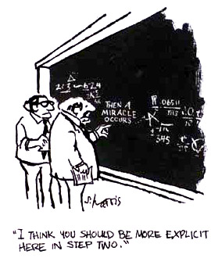
奇迹发生了

Slide 89
Java服务的例子
public class TemperatureConverter {
public float FahrenheitToCelsius(
float tempFahrenheit) {
return
( tempFahrenheit - 32)*5/9;
} }

Slide 90
Java客户的例子
public class TemperatureClient {
public static void main( String[] args ) throws Exception
{ TemperatureConverter_ServiceProxy
tempConv = new TemperatureConverter_ ServiceProxy();
float tempFahrenheit = 100;
System.out.println(
"The temperature in Fahrenheit is: " + tempFahrenheit );
float tempCelsius =
tempConv.FahrenheitToCelsius(tempFahrenheit);
System.out.println(
"The temperature in Celsius is: " + tempCelsius ); } }

Slide 91
例子: 百货公司、连锁公司、应用软件集成
背景:连锁商发现了在一个公司的不同部门都开发了不同的信用认可应用软件
解决方法:连锁商展现了一个信用认可应用软件作为Web服务。他们把这个跟他们的销售量、库存和财务软件结合起来.

Slide 92
Example:百货公司、连锁公司、应用软件集成
商业好处: 连锁商可以展现新的信用认可软件而且能够和公司的在使用的三种不同的软件协同工作, 结果呢:
信用认可变得一致了
维护成本降低了
向各个分店开帐单变得更有效率了

Slide 93
第一层– 企业软件集合
公司首先使用Web服务把内部软件一体化
Web服务允许他们在不同的环境里不用改写大量的代码来使用遗留程序

Slide 94
例子: 汽车租赁公司和重要业务伙伴的互操作性
背景: 一个大型的航空公司与汽车租赁公司商谈，把汽车预定系统链接入航空公司的网站。把两个不同的预定系统链接起来是非常有挑战的。
解决方法:汽车租赁公司建立了一个在两个系统间发送数据的转换引擎

Slide 95
例子:汽车租赁公司与重要伙伴的互操作性
商业好处:
汽车租赁公司开发了另外一个更大的销售渠道
解决方案迅速的走向市场

Slide 96
第2层 – 和重要伙伴的互操作性
下一个步骤是把公司以外的一两个商业伙伴的服务集成起来
Web服务考虑到了应用软件通过公共因特网络的互操作性
但是公司必须就开发这些互操作的Web服务使用的技术达成一致

Slide 97
例如:保险公司在几个公司的范围内都可以互相操作:
背景: 一个大的保险公司需要为牙医的保险产生一个价目单而且使得他们在大的公司客户内部网上看得见,但是它已经把牙医目录和信用等级的服务外包赔负.
解决方法：保险公司、信用等级服务和牙齿供应商合作开发这些软件,能产生内部网络的顾客所要求的报价单。

Slide 98
Example:保险公司在几个公司的范围内都可以互相操作
商业利益: 保险公司认为这是一个革命性的竞争优势
产生报价的时间是他们竞争对手的一半而且通过内部网络把他们提供给主要的顾客
在多个可互操作的应用程序的层次上将现有的业务关系自动化因而外包就很有价值了,将这个报价产生的成本减少1/3
它在薄利多销的商机提高了利润。
它提供了与大客户的一种紧密的关系

Slide 99
第3层 – 在众多公司间的互操作性
公司希望把他们的计算拓展到更多的伙伴和顾客来建立商业圈

Slide 100
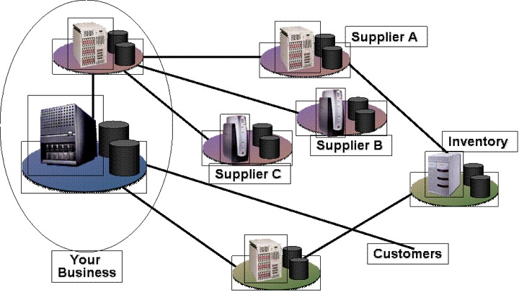
商业圈

Slide 101
所以现在我们有了Web服务
Web服务建立在XML, SOAP, WSDL 和UDDI规格上
这些组成了一系列基线规范作为应用程序集成和聚合的基础

Slide 102
但是…
也需要在此基础之上的额外标准，因为WS应用软件变得更复杂了
否则，WS开发人员就必须采用专有的常常无法互操作的方法来实现高层的功能

Slide 103
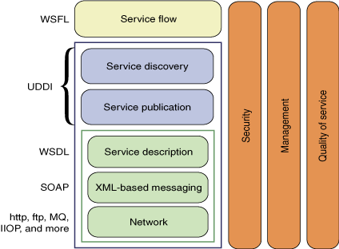
UDDI简介
UDDI 包含于完整的 Web 服务协议栈之内，而且是协议栈基础的主要部件之一，支持创建、说明、发现和调用 Web 服务。
统一描述、发现和集成（Universal Description, Discovery, and Integration）
一个提供注册和定位Web服务（商业）的开放框架，既是一个规范，又是若干企业间的伙伴关系

Slide 104
UDDI
Universal Description, Discovery and Integration
储存Web服务信息的目录 (或者 “注册表”)
Web服务接口的目录是由WSDL来描述的
通过 SOAP 通信

Slide 105
UDDI
在UDDI 注册表的数据可以分成三种不同类型的“电话目录”:
  白页提供了商业联系的信息
  黄页把商业和服务分类
  绿页提供了关于商业要约服务的技术信息

Slide 106
在UDDI之前
没有为商业而设的因特网标准来获取他们的产品和服务的信息传送给他们的顾客和商业伙伴
也没有方法去互相集成对方的系统和过程

Slide 107
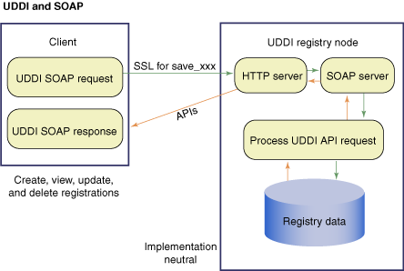
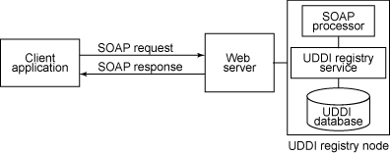
UDDI工作原理
UDDI 注册中心包含了通过程序手段可以访问到的Web服务
通过 HTTP 从客户机的 SOAP 请求传到注册中心节点，然后再反向传输

Slide 108
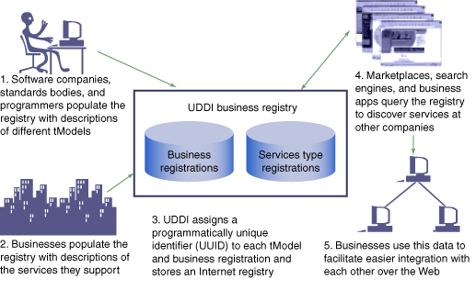
UDDI工作原理（Cont.）
如何往UDDI注册中心送入数据，顾客又如何能发现和使用这一信息。UDDI注册中心建立在顾客提供的数据的基础之上。

Slide 109
Web服务安全概述
保护Web服务安全性目标可以分解为几个子目标
  提供用来保护消息完整性和机密性的工具；
  提供用来确保服务只对表达策略所需声明的消息中的请求起作用的工具；
安全套接字层（SSL）和实际的传输层安全性（Transport Layer Security，TLS）一起被用于为 Web 服务应用程序提供传输级别的安全性
IPSec是另一个用于传输安全性的网络层标准
传输层之外的中介体接收并转发数据时，数据的完整性和任何随数据流动的安全性信息都可能会丢失
  Web服务应用程序将许多动态的系统组织在一起；
  消息传递依赖中介，传输层安全措施不能保证其安全性；

Slide 110


点对点配置，中介处的安全性得不到保证
全面的 Web 服务安全性体系架构中所需要的是一个提供端到端安全性的机制－Web服务安全性模型

Slide 111
Web服务安全概述（Cont.）
Web 服务安全性模型使我们能够通过一个过程达到保证安全性的目的，在这个过程中：
  Web 服务可以要求进来的消息证明一组 声明（例如，名称、密钥、许可、性能等等）
  请求者可以通过把 安全性令牌与消息关联起来发送带必需声明的证明的消息
  如果请求者没有必需的声明，那么请求者或它们的代表可以通过与其它 Web 服务联系设法获得必需的声明，其它的 Web 服务指的是 安全性令牌服务（security token service），可以接下来要求它们自己的一组声明，安全性令牌服务通过签发安全性令牌代理不同信任域之间的信任

Slide 112
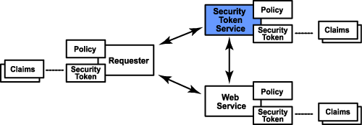
安全性令牌服务模型
这个常规的消息传递模型 ― 声明、策略和安全性令牌 ― 包含并支持几个更特殊的模型，比如基于身份的安全性、访问控制列表和基于性能的安全性。它允许使用现有的技术如 X.509 公用密钥证书、Kerberos 共享秘密的票据甚至密码摘要

Slide 113
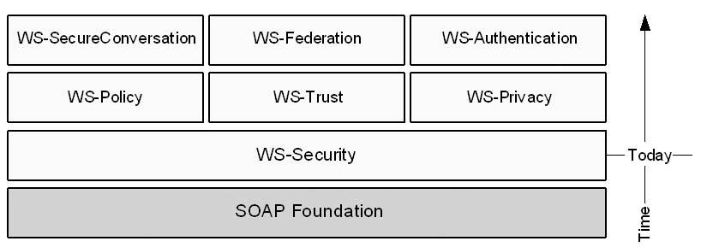
Web服务安全
Web服务的安全性构建在一整套的安全协议的基础上；
WS－Security是所有安全的基础
  描述如何向 SOAP 消息附加签名和加密报头；
  描述如何向消息附加安全性令牌（包括二进制安全性令牌，如 X.509 证书和 Kerberos 票据）
另一个问题是如何把Web服务安全性与现有的安全性模型关联起来

Slide 114
开发工具
Microsoft Visual .Net
SUN J2EE
IBM WSTK(Web Services ToolKit)

Slide 115
主要研究内容
工业界
  Web服务规范及协议标准化问题；
  SOAP、WSDL、UDDI、WS-Security等；
学术界
  数据集成，通过一定的访问控制及事务机制保证服务响应的可靠性及服务组件的协同工作；
  服务搜索与发现，如P2P、自动化、基于语义；
  服务组合问题
  现有安全策略与Web服务集成的问题；
  Web服务与其它网络技术的结合，例如P2P、网格；
特别说明：把握未必准确

Slide 116
SOA and Web Service?

Slide 117
主要参考文献
http://www.w3.org/2002/ws/
http://www.w3.org/TR
http://www-128.ibm.com/developerworks/cn/webservices
http://www.microsoft.com/china/MSDN/library/WebServices/default.mspx?mfr=true
http://www.webservices.org
http://www.uddi.org
CNKI、万方学位论文数据库等

Slide 118
http://webservices.sys-con.com/(SOA Web Services Journal)
http://www.web2journal.com
http://www-128.ibm.com/developerworks/webservices/standards/

Slide 119
高级Web服务

Slide 120
GXA = 全球XML Web服务体系结构
用象安全、可靠和事务这样的高层服务增强WEB服务，这些是许多分布式应用程序都必须的, 而且不局限于某个特定的领域
是由微软和其同党提议的
还不是一个 W3C活动

Slide 121
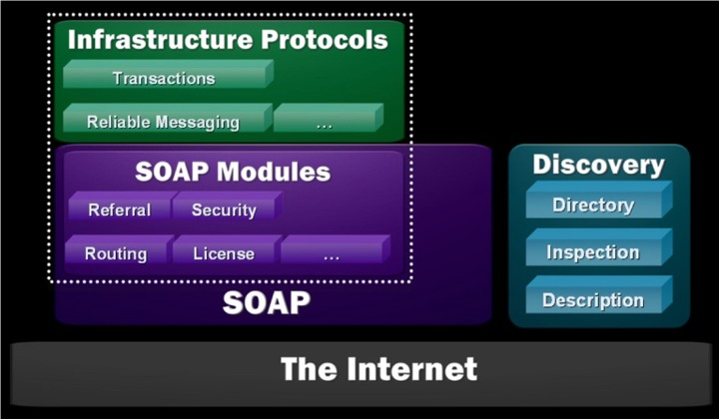
GXA

Slide 122
[Some] GXA 规格
WS-寻址,
WS-方针
WS-元数据
WS-安全
WS-信任
WS-安全对话
WS-联合
WS-可靠信息
WS-调和
WS-不可分事务
WS-商业活动
BPEL4WS

Slide 123
可组合的服务
附加的Web服务规格是独立的但是却是组合而成的
例如，开发人员可以采用可靠的消息把开发简化或者采用BPEL4WS限定服务组合
供应商可以集成可靠的消息服务支持BPEL4WS过程的通信
独立地增加处理标识符和可靠的消息序列数字是可能的，这两个扩展是互不冲突的，而且和之前存在的信息结构是兼容的

Slide 124
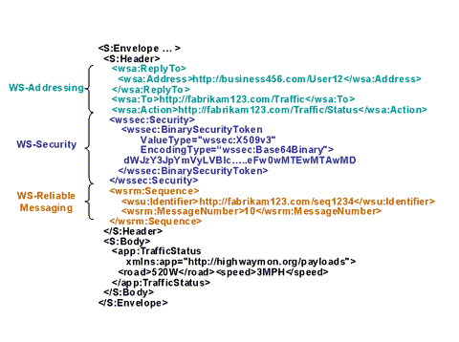

Slide 125
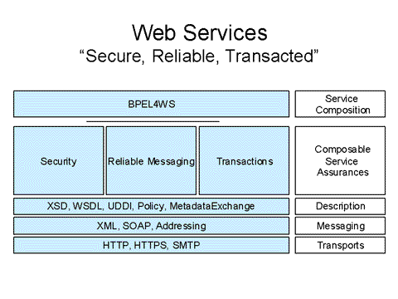

Slide 126
传送器
HTTP, HTTP/S, SMTP (Simple Mail Transport Protocol)
核心交流机制是为了在Web服务中传输原始数据
在服务中传输“字节”块
只有当参与者能把字节转化成应用软件能够处理的数据结构才是有用的。

Slide 127
消息
XML, SOAP
XML (和 XML Schema) 提供了抽象地统一消息（数据）结构的机制
SOAP定义了服务在传输时交换用的字节信息表示XML消息的标准编码方式

Slide 128
寻址
消息和应答两者都是走向某个地方而且也是从某个地方而来的
大多数Web服务系统为一个在HTTP传送层放置一个URL来编码消息的目标接收者
消息应答的目的地是由返回的传输地址决定的，这个地址是建立在基本的服务浏览模型上的
注意到来源和目的地信息不是消息本身的一部分
但是如果传输连接中断了，信息就会丢失 （例如：假设应答需要一段很长的时间而连接超时）
或者消息是有中间媒介转发的

Slide 129
WS-寻址
提供一个机制去把目标、来源和重要的寻址信息直接放置到消息中去
减少寻址信息和任何具体的传输模型之间的耦合
同时也提供一个细微粒度方法去辨认一个服务中发送或者接受消息的具体的部分
同时提供异步的和持久的通信模式

Slide 130
WS-寻址
端点引用
  , PortType, ReferenceProperties, ServiceName, Policy
消息头
  Address, FaultTo, From, Recipient, MessageID, RelatesTo, ReplyTo,To

Slide 131
例子
<soap:Envelope xmlns:soap="..."
xmlns:wsa="http://schemas.xmlsoap.org/ws/2003/03/addressing">
<soap:Header>
<wsa:ReplyTo>
<wsa:Address>http://www.xyzzy.com/foobar</wsa:Address>
</wsa:ReplyTo>
<wsa:To>http://ws.ineta.org/SpeakerService.ashx</wsa:To>
<wsa:Action>http://ws.ineta.org/2003/GetSpeakers
</wsa:Action>
</soap:Header>
<soap:Body>
...
</soap:Body>
</soap:Envelope>

Slide 133
Description 描述
传送器和消息规范允许Web服务通过消息进行通信
但是参与者怎么知道消息到底是什么呢？
Web服务是怎么描述它发出和接收的消息呢？
使用Web服务需要理解Web服务所消耗和产生的消息

Slide 134
XSD and WSDL
XML Schema允许开发人员和服务提供者为数据结构（如：定单） 和消息（如：CreatePO信息）限定XML类型
WSDL可以把Web服务所接收和发送的消息归档-服务根据接收和发送的信息有什么行动和功能

Slide 135
WS-Policy
WSDL and XSD 限定服务的接口句法，但无法表达服务如何传递接口和服务希望从呼叫者中得到什么的信息
例如：服务需要安全性和事务实现吗？
WS-Policy 促使服务指定希望从呼叫者中得到和提供给呼叫者的功能保证
可扩充的语言表达需求、性能和服务选择

Slide 136
WS-Policy
声明代表了个体偏好、需求和性能
用法： Required, Optional, Rejected, Observed, Ignored、
操作者: All, ExactlyOne, OneOrMore
适用于特定领域的政策主题 (e.g., from WS-SecurityPolicy)

Slide 137
例子
<wsp:Policy xmlns:wsse="..." xmlns:wsp="...">
<wsp:ExactlyOne>
<wsse:SecurityToken wsp:Usage="wsp:Required" wsp:Preference="100"> <wsse:TokenType>wsse:Kerberosv5TGT</wsse:TokenType>
</wsse:SecurityToken>
<wsse:SecurityToken wsp:Usage="wsp:Required" wsp:Preference="1"> <wsse:TokenType>wsse:X509v3</wsse:TokenType>
</wsse:SecurityToken>
</wsp:ExactlyOne>
</wsp:Policy>

Slide 138
获取描述
XML, XSD, WSDL 和WS-Policy 支持描述Web服务的接口和服务保证
但是服务的潜在用户是怎么找到这个信息的呢?
现在最普遍的方法是通过邮件或者口头语言
一个更通用的,可伸缩的模型是必须的

Slide 139
获取描述
UDDI = Universal Description and Discovery Interface
数据仓就是组织能够公布他们的服务、描述他们服务的接口和把特定领域的服务分类组装起来的地方
当开发人员希望找到一个支持特定系列功能的服务目录的时候，他们会使用UDDI

Slide 140
UDDI
为找到和需求一致的服务,在设计的时候查询UDDI
当访客“知道”他们需要的接口而要搜索满足功能需求的或者由某个熟知的商业伙伴提供的服务的时候，就在运行时间查询UDDI

Slide 141
WS-MetadataExchange
另一种方案, 调用者的服务可以直接到被调用者的服务直接通过遵循WS-MetadataExchange规范的SOAP消息获得信息
当开发人员有知道一个服务位置,而且需要详细了解它是做什么的时候，才可以这样使用了

Slide 143
保证
仅仅是交换信息是不够的
应用软件和服务在提供了更高层次功能，如安全、可靠的消息和事务操作的中间件和系统里驻留
Web服务需要一个在这些功能里互操作性的机制

Slide 144
安全需求
A 发了一个消息给服务 B
B处理了部分数据而且把它发给了服务C
HTTP/S允许A-B 和B-C中的验证、完整和保密
无论如何，C和A不能鉴别对方，或者对B隐瞒信息
对于A, B 和 C来说，使用BASIC-Auth来鉴别，他们必须分享同样的用户和密码信息

Slide 145
WS-Security
限定一个把把安全相关的要求和消息结合起来的机制
签名的、加密的安全记号
  用户名/密码
  X509证书
  Kerberos ticket
  以XML为基础的记号: XrML eXtensible rights Markup Language) and SAML (Security Assertion Markup Language)

Slide 146
WS-Security
A能产生一个记号， C能验证这个记号是从A而来的，B不能伪造这个记号
A能对选定的元素或者全部消息签名，这个可以确认B和C自从A发送这个消息以后，消息就没有被篡改
A可以密封消息和选定的元素，这就确保了只有这些元素的预期服务才能使用这些消息以及阻止B看为了C而准备的信息，反之亦然

Slide 147
信任
安全依赖于预先限定的信任关系
Kerberos能够运作，因为参与者“信任” Kerberos Key Distribution Center
PKI 运作了因为参与者信任根认证机构

Slide 148
WS-Trust
定义一个去建立和检验信任关系的扩展模型
允许Web服务建立他们所信任的安全服务器以及依赖这些服务器
一个重要概念是a Security Token Service (STS) – 一个发行、验证和交换安全记号的著名的Web服务
基于信任认证机构发行的X.509认证， STS 可以发行Kerberos token声称其的持有人是Susan

Slide 149
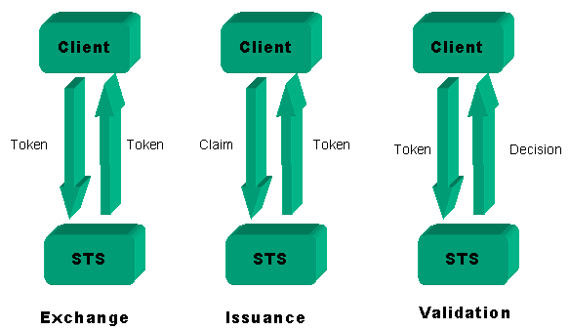
STS (Security Token Service )

Slide 150
安全对话
一些Web服务情景 只包括一些很短小零星的信息交换，而这个正是WS-Security 所打算应用的
其他情景包括了在Web服务中长时间的、众多的消息对话
但是 WS-Security对于以下情况不一定是足够好的：
  反复使用象共匙一样计算量很大的加密操作
  通过使用同样的密码匙发送和接受信息，提供更多的信息以”暴力”来破解密码

Slide 151
WS-SecureConversation
WS-SecureConversation为WS-Security提供了类似的支持
参与者也可通过公钥开始“对话”或者“会议”， 采用WS-SecureConversation来在每次会话中用来签署和加密信息的密钥达成一致

Slide 152
联盟
有时候一系列的组织需要建立一个单一的、虚拟的安全域
例如：一个旅游公司、航空公司和连锁旅馆也许建立一个如此的联盟
一个终端用户”注册“成为这个联盟的一个成员就可以迅速的成为所有这些个体的成员

Slide 153
WS-Federation
当顾客和企业打交道的时候，他们有自己的”属性”
例子是关于窗户、靠道座位或者中等大小的车的偏好
但是顾客的属性可能因为隐私保护或者该信息能给一个具体的加盟成员提供了竞争优势的原因而不愿透露
WS-Federation支持 一个别名模型
例如，用户们鉴别的旅游公司提供了在与航空公司和酒店中使用而产生的“别名”

Slide 155
可靠的消息
在因特网世界，也许所有的通信渠道都是不可靠的—消息消失了或者重复了，连接中断了
基本的技术是很好理解的，例如：很多中间件系统确保了消息有独特的标志符，提供了序列号码，而且当消息丢失的时候重发
但是如果应用软件开发人员在他们的软件中实现这些模型，他们可以做出不同的假定和设计选择，导致很少(如果有的话)可靠的消息

Slide 156
WS-ReliableMessaging
定义一个确保Web服务在不可靠的通信网络里传递消息的机制
RM 来源必须给每一个可靠的消息赋予一个从1开始的连续的数字,然后在每一个后续消息的数字递加
由RM 目标发行的确认必须包括成功接收到消息的序列号范围

Slide 157
WS-ReliableMessaging
Delivery Assurances – AtMostOnce, AtLeastOnce, ExactlyOnce, InOrder
Protocol Elements – Sequence, Sequence Acknowledgement, Request Acknowledgement, Sequence Creation, Sequence Termination
Policy Assertions – SequenceCreation, SequenceExpiration, InactivityTimeout, RetransmissionInterval, AcknowledgementInterval

Slide 160
事务
一个复杂的商业情景也许需要多方交换众多消息
例如：一系列的金融机构建立了一个金融服务包括保险单、养老金、支票帐户和经纪帐户
各参与各方必须做以下事情：
  开始新的协调的任务
  把他们的逻辑任务和运作联系起来—参与方可能需要在同一时间给不同的顾客建立多个帐户

Slide 161
WS-Coordination
为了启动和协调多方的、多消息的Web服务任务的一种通用机制
Coordination context 是一个在Web服务计算时交换的所有消息上流动的消息元素
coordination context 包含对协调(coordination) 服务的 WS-Addressing 端点引用, 该端点包含有识别被协调的任务的信息

Slide 162
协调服务
开始一个协调任务、终止协调任务、允许参与者在任务中注册，而且产生一个在一组里的部分消息的协作内容
包括一个接口，这个接口是参与服务方使用来接受协作任务的结果的

Slide 163
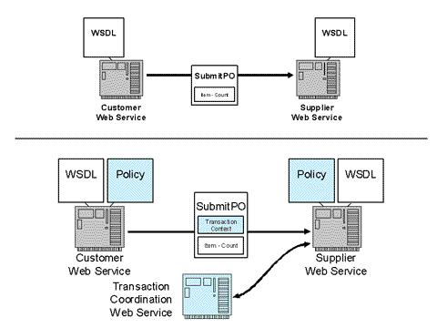

Slide 164
WS-AtomicTransaction
限定一系列的协议来接通WS-Coordination 以实现传统的两阶段的提交
为了那些需要传统原子的、连续的、分离的和持续的(ACID)属性的活动
通常是短暂的

Slide 165
业务活动
持续时间长的,可能消耗很多资源
也许包括众多的原子事务
在商业活动完成之前，商业活动的个体任务是可见的，他们的结果也许会影响系统的外部
对请求的应答也许要一段很长的时间-人工批准、汇总、生产或者交付都可能在应答发出之前发生
在这种情况下,业务异常需要把活动效果彻底消除,终止是远远不够的.

Slide 166
WS-BusinessActivity
另一系列协议可以进入WS-Coordination把应用于商业逻辑处理商业异常的活动结合起来
行动立即生效,是永久性的
在发生错误的时候就会调用补偿行动
使现有的业务过程和工作流系统把他们专有的实现机制包装起来，他能够在信任边界和不同厂家提供的产品上进行互操作

Slide 168
BPEL4WS = Business Process Execution Language for Web Services
支持服务组合
使开发人员定义一个共同实现商业方案的一系列Web服务的结构和行为
合成方案本身也是一个Web服务，而这个服务是支持HTTP/SOAP 消息,次并使用WSDL 和 WS-Policy定义其接口

Slide 169
BPEL4WS Processes
可执行过程对业务中各参与方的的实际行为进行建模
抽象过程指定了每一方在协议里涉及的可见的消息交换行为,而不须暴露他们内部行为
还有更多
基本上是一个将常规Web服务作为原子功完整的程序系统

Slide 171
所以这一切到底给我们提供什么是以前没有的呢？
面向服务的体系结构
SOA是对面向对象、过程和数据中心方法（即老式的软件开发）解决方案的自然补充
组件模型框架 (CORBA, COM, EJB)的自然发展

